Slide 1
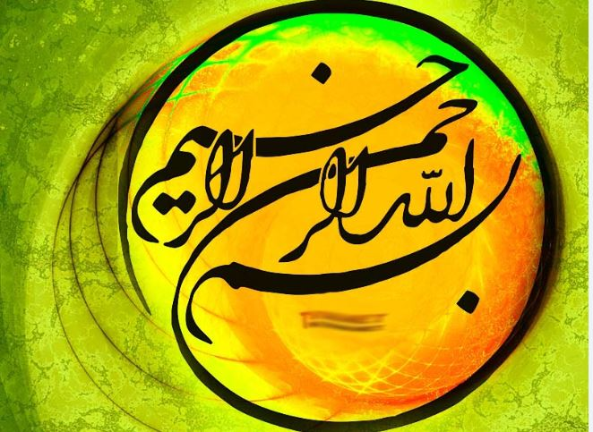

Slide 2
مسجد امام اصفهان

Slide 3
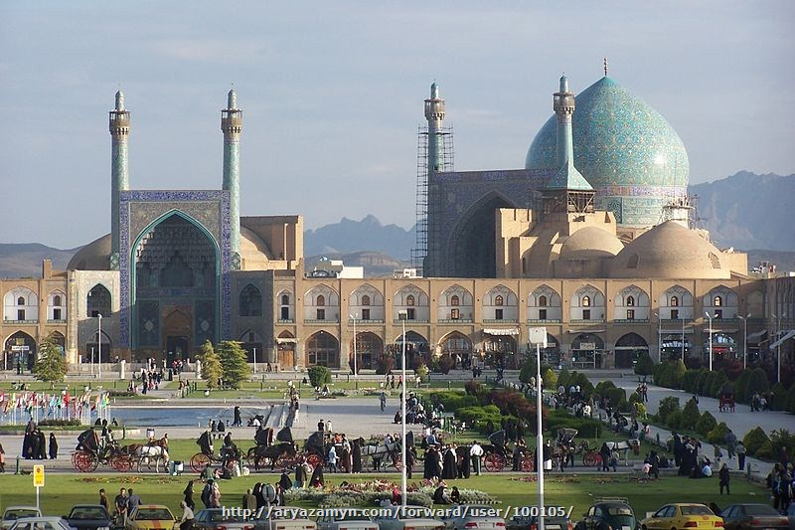
مسجد شاه که به نام‌های مسجد امام، مسجد جامع عباسی و مسجد سلطانی جدید نیز شهرت دارد یکی از مساجد میدان نقش جهان اصفهان است که در طی دوران صفوی ساخته شد و از بناهای مهم معماری اسلامی ایران به‌شمارمی‌رود.

Slide 4
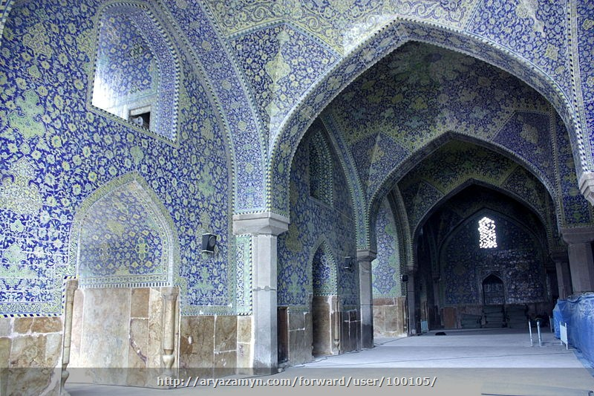
این بنا شاهکاری جاویدان از معماری، کاشی‌کاری و نجاری در قرن یازدهم هجری است. مسجد شاه مربوط به دوره صفوی است و در اصفهان، جنوب میدان نقش جهان واقع شده و این اثر در تاریخ ۱۵ دی ۱۳۱۰ با شماره ثبت ۱۰۷ به‌عنوان یکی از آثار ملی ایران به ثبت رسیده است.

Slide 5
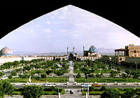
این مسجد که در ضلع جنوبی میدان نقش جهان قرار دارد در سال ۱۰۲۰ هجری به فرمان شاه عباس اول در بیست و چهارمین سال سلطنت وی شروع شده و تزئینات و الحاقات آن در دوره جانشینان او به اتمام رسیده است.
معمار مهندس آن استاد علی‌اکبر اصفهانی و ناظر ساختمان محب‌علی بیک الله بوده‌اند؛ و خوشنویسانی چون علیرضا عباسی، عبدالباقی تبریزی، محمد رضا امامی، محمد صالح امامی در آن کتیبه نگاری کرده‌اند.

Slide 6
سازندگان بنا
کتیبه سر در مسجد به خط ثلث علیرضای عباسی و مورخ به سال ۱۰۲۵ حاکی از آن است که شاه عباس این مسجد را از مال خالص خود بنا کرده و ثواب آن را به روح جد اعظم خود شاه طهماسب اهدا نموده است. در ذیل این کتیبه به خط ثلث محمد رضا امامی، کتیبه دیگری نصب شده که به موجب آن مقام معماری و مهندسی معمار مسجد شاه، استاد علی اکبر اصفهانی و ناظر ساختمان محب علی بیک‌الله تجلیل شده است.

Slide 7
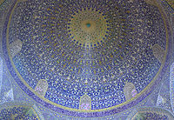
مسجد شاه یکی از شاهکارهای معماری و کاشیکاری و حجاری ایران در قرن یازدهم هجری است و آخرین سال تاریخی که در مسجد دیده می‌شود سال ۱۰۷۷ هجری یعنی آخرین سال سلطنت شاه عباس دوم و ۱۰۷۸ هجری یعنی اولین سال سلطنت شاه سلیمان است و معلوم می‌دارد که اتمام تزیینات مسجد در دوره جانشینان شاه عباس کبیر یعنی شاه صفی و شاه عباس دوم و شاه سلیمان صورت گرفته است.
محاسبه جهت قبله برای این بنا توسط شیخ بهائی انجام شده است. این قبله یابی که با استفاده از ابزارهای آن زمان صورت پذیرفته تنها هفت درجه با جهت واقعی قبله اختلاف دارد.

Slide 8
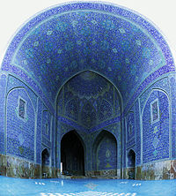
مشخصات بنا
ارتفاع گنبد عظیم مسجد شاه ۵۲ متر و ارتفاع منارههای داخل آن ۴۸ متر و ارتفاه مناره‌های سردر آن در میدان نقش جهان ۴۲ متر است. از نکات جالب در مسجد انعکاس صوت در مرکز گنبد بزرگ جنوبی است. قطعات بزرگ سنگ‌های مرمر یکپارچه و سنگابهای نفیس، از دیگر دیدنیهای جالب این مسجد است.
این مسجد عظیم دارای دو شبستان قرینه در اضلاع شرقی و غربی صحن است. یکی از این شبستانها (شبستان شرقی) بزرگتر اما ساده و بی‌تزیین است و دیگری (شبستان غربی) کوچکتر است اما تزییناتی با کاشیهای خشت هفت رنگ دارد و محراب آن نیز از زیباترین محرابهای مساجد اصفهان است.

Slide 9
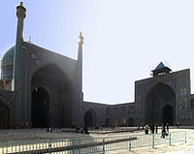
در دو زاویه جنوب غربی و جنوب شرقی دو مدرسه به طور قرینه قرار دارد که مدرسه زاویه جنوب شرقی را که حجره‌هایی نیز برای سکونت طلاب دارد، مدرسه ناصری و مدرسه زاویه جنوب غربی را سلیمانیه می‌نامند.

Slide 10
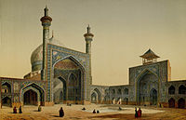
ارتفاع ایوان بزرگ جنوبی مسجد ۳۳ متر است و دو مناره در طرفین آن قرار گرفته‌اند که ارتفاع هر یک از آنها ۴۸ متر است. این دو مناره با کاشی تزیین شده‌اند و نامهای محمد و علی به طور تکراری به خط بنایی بر بدنه آنها نقش بسته است. گنبد بزرگ مسجد تزئینات جالبی از کاشیکاری دارد و نیز داری کتیبه‌ای به خط ثلث سفید بر زمینه کاشی خشت لاجوردی است.
سبک معماری این بنا به شیوه اصفهانی است

Slide 11
رخدادهای تاریخی عصر مشروطه
۱. به دست گرفتن کنترل این مسجد توسط مجاهدان شهری اصفهان به رهبری آقانجفی و حاج آقا نورالله نجفی اصفهانی و کانون درگیری‌های مسلحانه با سربازان حاکم قجری اصفهان که در نهایت با ورود مجاهدین بختیاری به سرپرستی ضرغام السلطنه منجر به سقوط حکومت استبداد و فتح اصفهان گردید.(در سال ۱۳۲۵ قمری و در اواخر دوران استبداد صغیر)
۲. تحصن مردم اصفهان علیه ظل السلطان حاکم قاجاری اصفهان در پی قتل مونس السلطنه (مادر صارم الدوله) به دست صارم الدوله. صارم الدوله فرزند ظل السلطان بود که مادرش را که به خانه حاج آقا نورالله نجفی اصفهانی پناه آورده بود با شلیک گلوله در آن خانه کشت. این واقعه خشم مردم اصفهان را برانگیخت.(۱۳۲۵ قمری)

Slide 12

پایان

